Slide 1
Презентация урока по теме «Темперамент» для учащихся 5 класса программы элективного курса «Основы самосовершенствования личности»
Автор: Родина Ирина Мидхатовна
Идентификатор: №103-624-260

Slide 2

Темперамент
- это врожденные особенности нервной системы человека, которые определяют динамику его психической деятельности и поведения

Slide 3




Типы темперамента
флегматик
холерик
темперамент
меланхолик
сангвиник

Slide 4
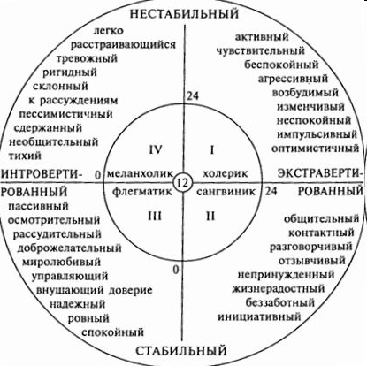
Особенности типов темперамента
Круг
Айзенка

Slide 5
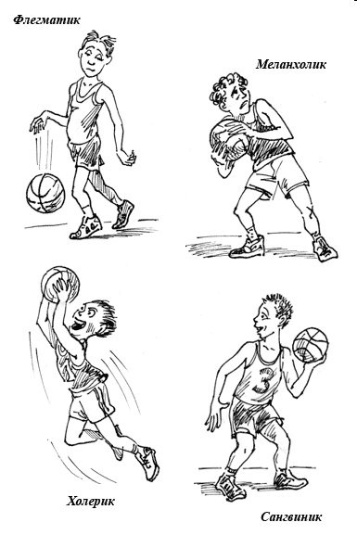
Движения и походка
медлительный, расслабленный
замедленный,
нерешительный
стремительный,
резкий,
напряженный
подвижный,
быстрый,
«непоседа»

Slide 6
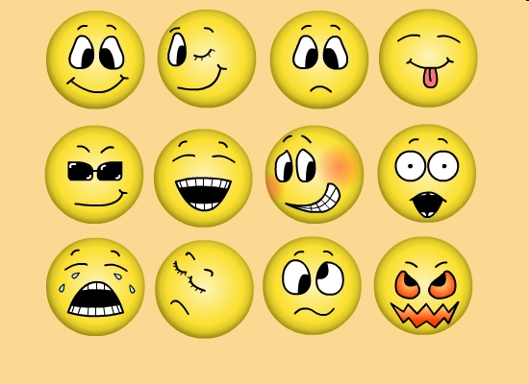
Мимика и типы темперамента

Slide 7
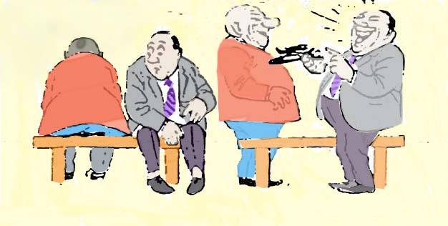
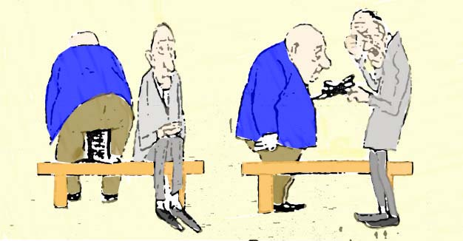
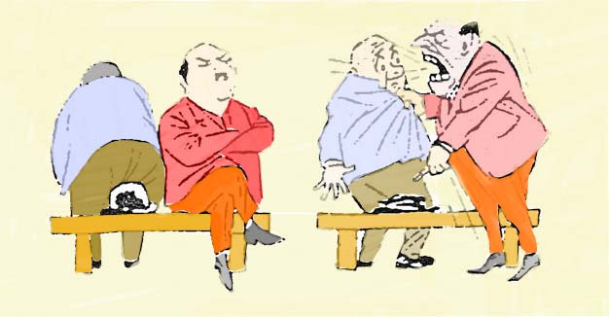
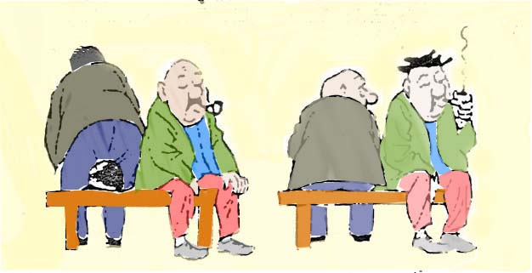
Типы темперамента
по Х. Бидструпу
Представьте: вы сидите на скамейке, рядом с вами лежит ваша шляпа, к вам подходит человек и садится на неё! Как вы отреагируете?
1. Сангвиник
2. Меланхолик
3. Холерик
4. Флегматик

Slide 8
Роль темперамента в общении
ХОЛЕРИК
сангвиник
подчиняет,
непреклонный, властный
развлекатель,
старается всех развеселить
флегматик
меланхолик
спокойный,
наблюдательный
ранимый,
ведомый, беззащитный

Slide 9
Определите тип темперамента
?
Человек подвижный,
веселый, стремящийся к
частой смене впечатлений
2. Человек уравновешенный,
медлительный, с устойчивыми
стремлениями и интересами
?
?
3. Человек быстрый, порывистый, способный отдаваться делу сострастностью
?
4. Человек глубоко переживающий, чувствительный

Slide 10
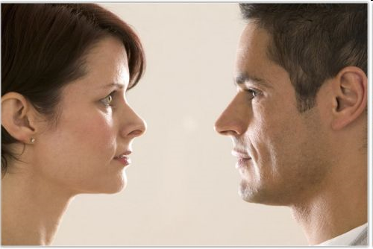
Тип темперамента родителей
Домашнее задание: письменно выразите свое мнение о том, к какому типу темперамента относятся ваши родители, какими качествами темперамента они обладают, приведите свои примеры

